Slide 1
Oficinas Instrumentais
Ricardo Brandolt Júnior
LaPEMID

Slide 2
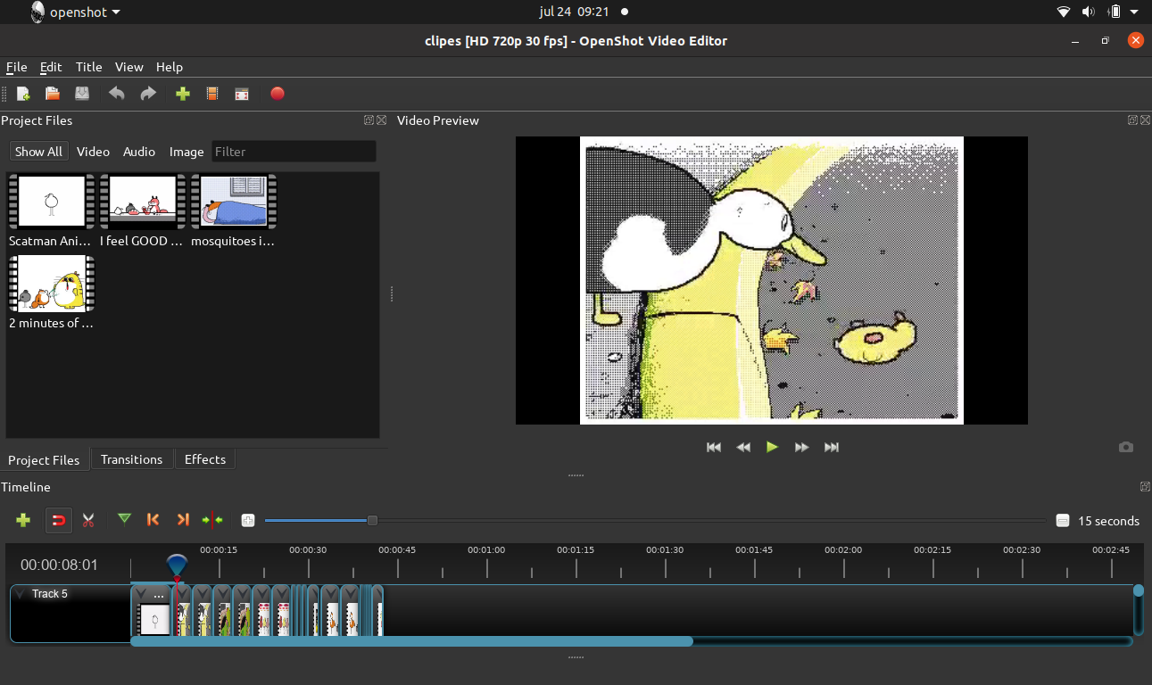
Edição de Vídeos

Slide 3

Resultado da Oficina de OpenShot

Slide 4

Aspectos Marcantes
Hábitos de Acesso
Aproximação entre Docentes e Estudantes

